Slide 1
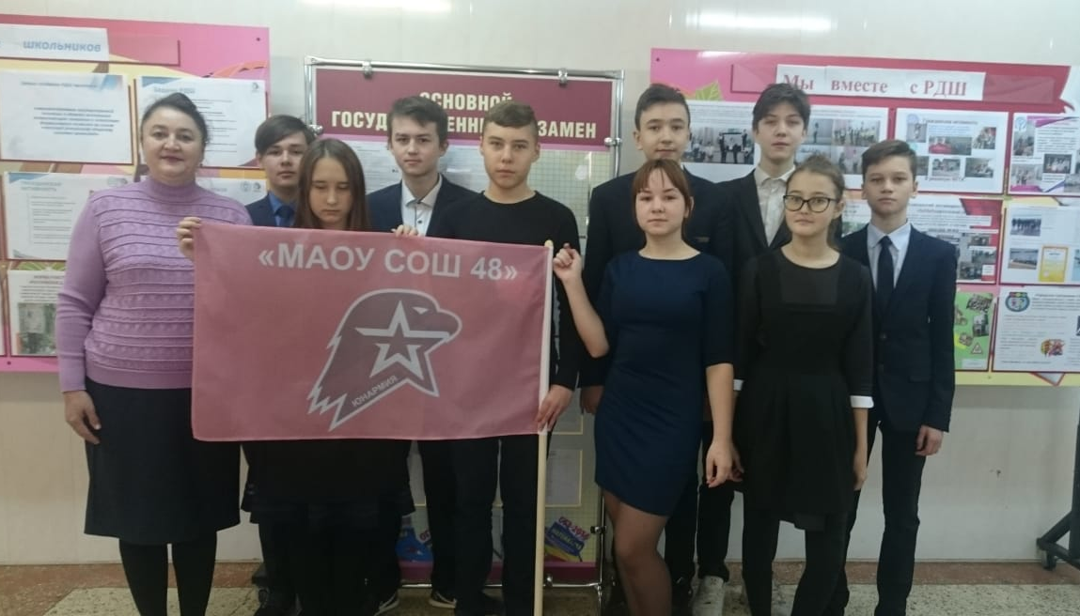

Муниципальное автономное общеобразовательное учреждение
«Средняя общеобразовательная школа № 48» https://edu.tatar.ru/n_chelny/sch48
Отряд «ЮНАРМИЯ»
Руководитель: Шарапова Резеда Мунавировна

Slide 2
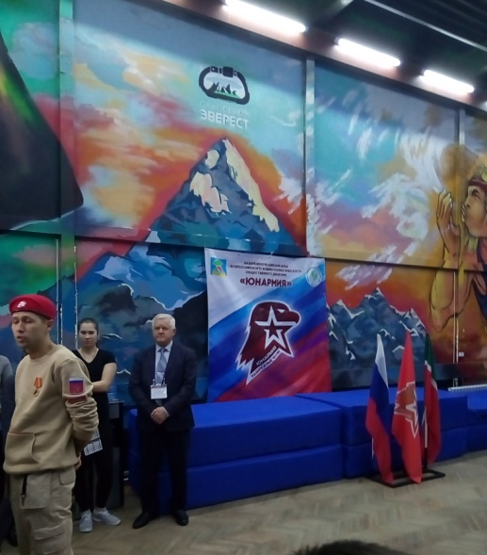
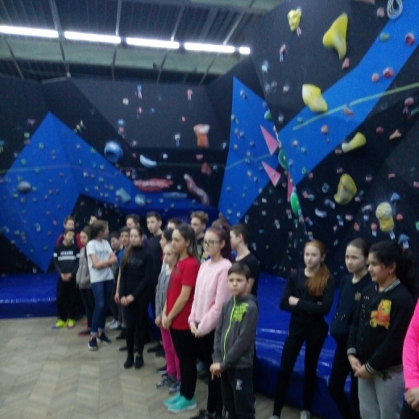
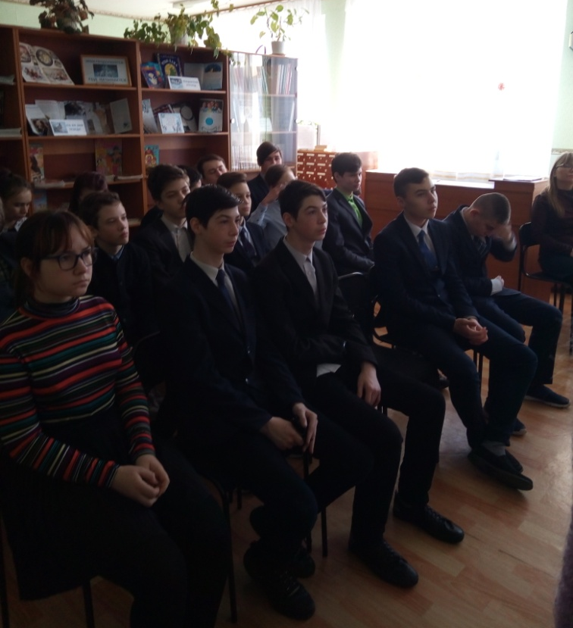
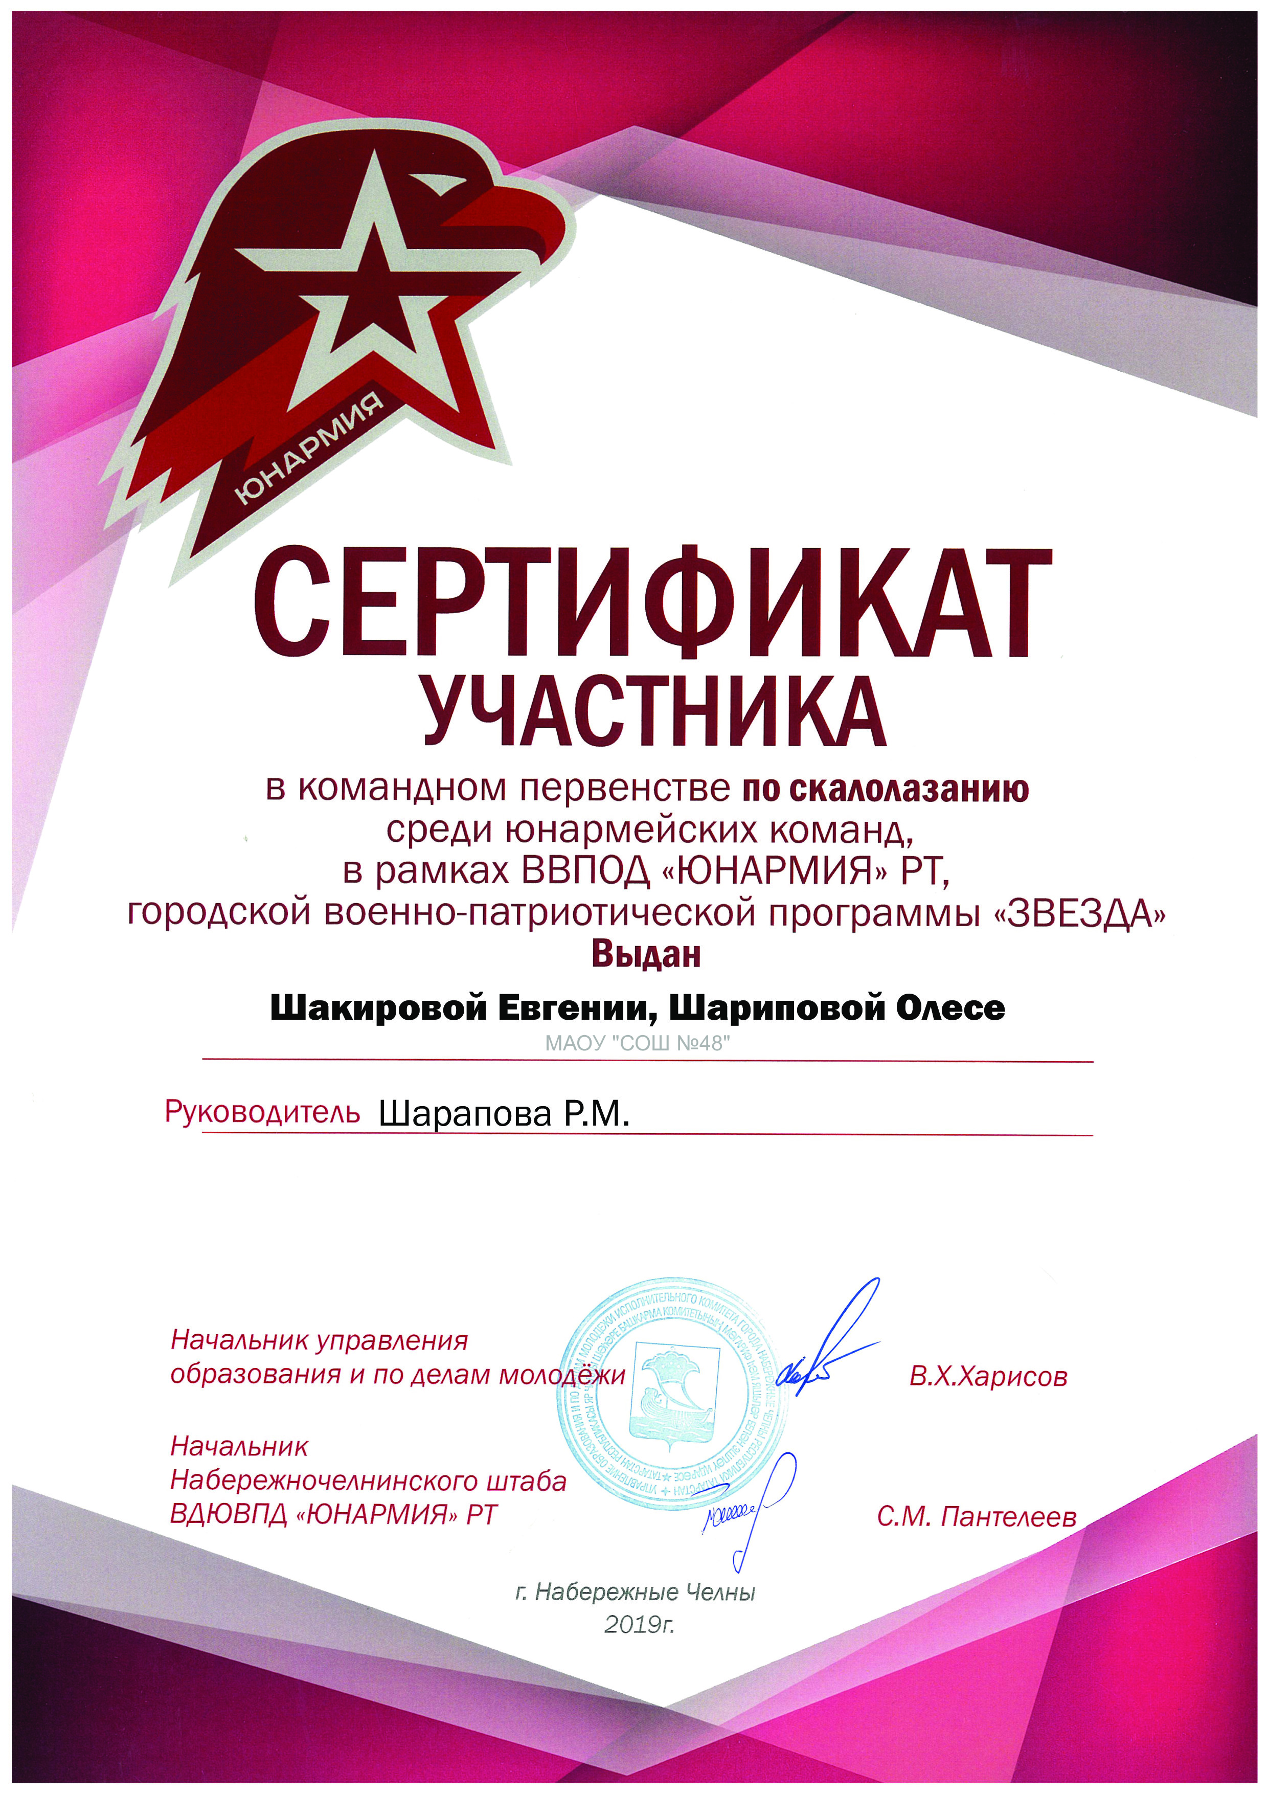
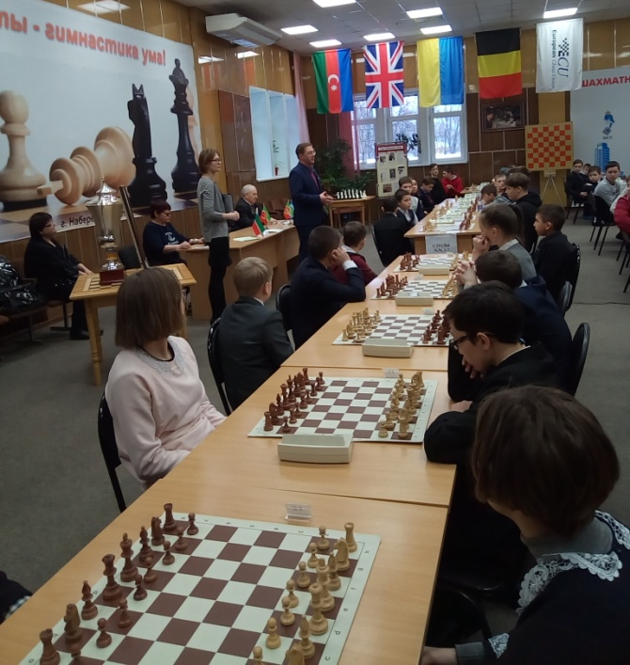
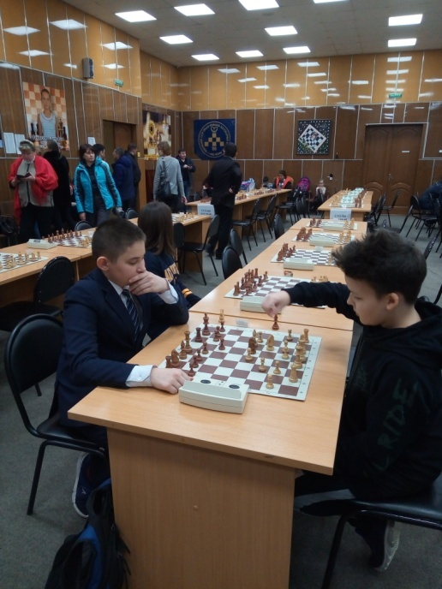
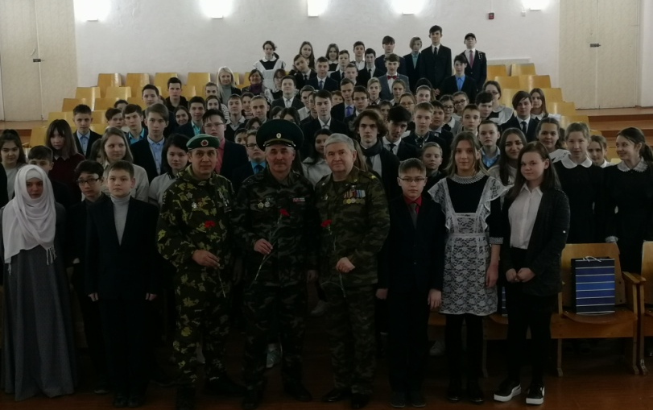
Городские соревнования по скалолазанию, посвященный празднованию
Дня защитника Отечетва
Классный час:
Афганистан-живая память!
Лично-командное первенство быстрые шахматы, посвященный памяти Л.Н. Горбунова, ветерана Сил РФ, шахматиста

